Slide 1
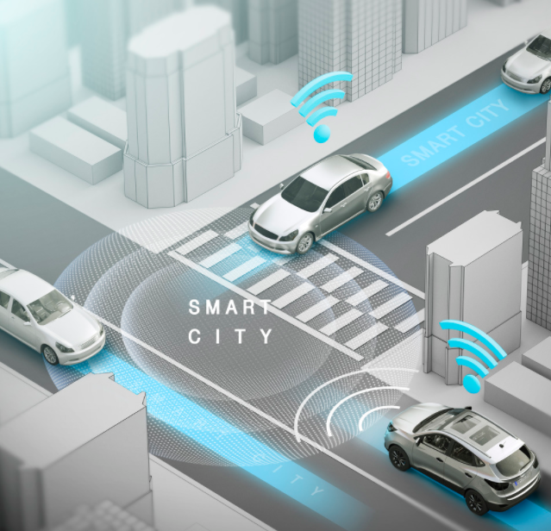
2022 국제대학생 창작 자동차 대회
자율주행부문
기술보고서
Team: 항슬라
한국항공대학교 공학융합학부
지도교수: 최영훈
Notes:
안녕하십니까, 한국항공대학교 항슬라 팀입니다. 기술보고서 발표 시작하겠습니다.

Slide 2
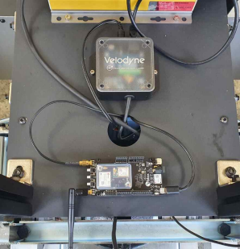
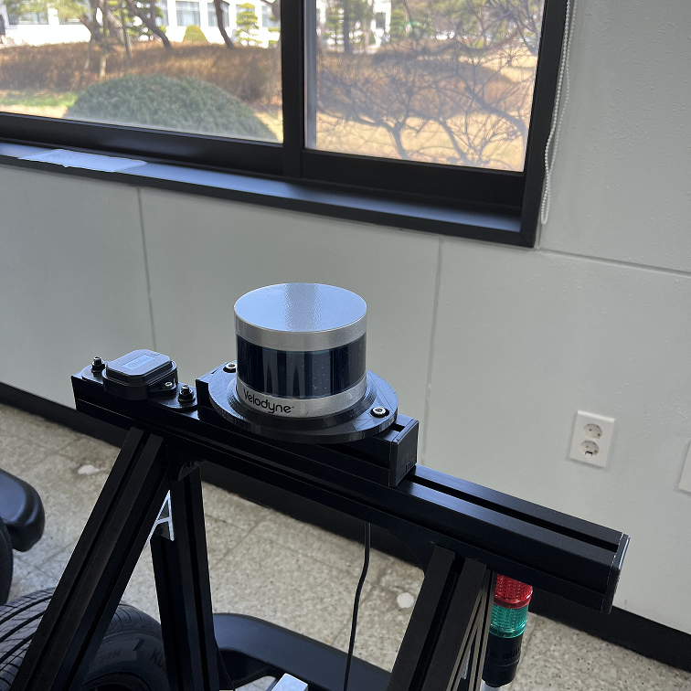
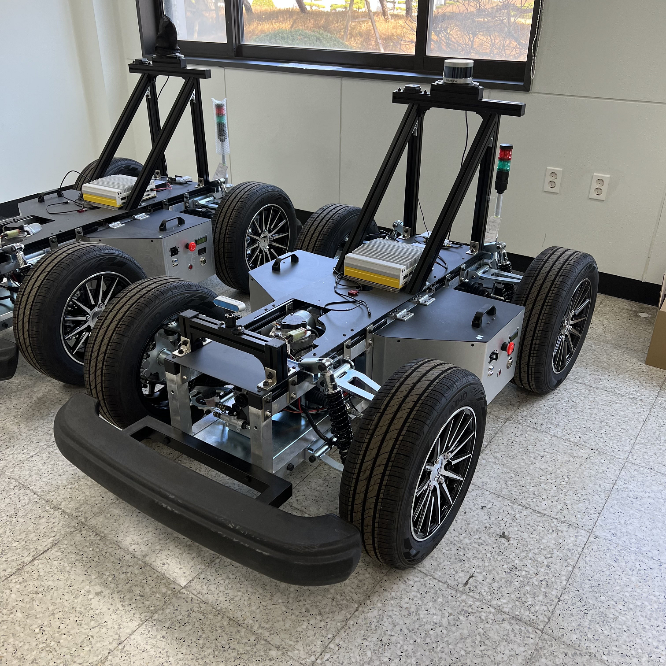
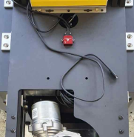
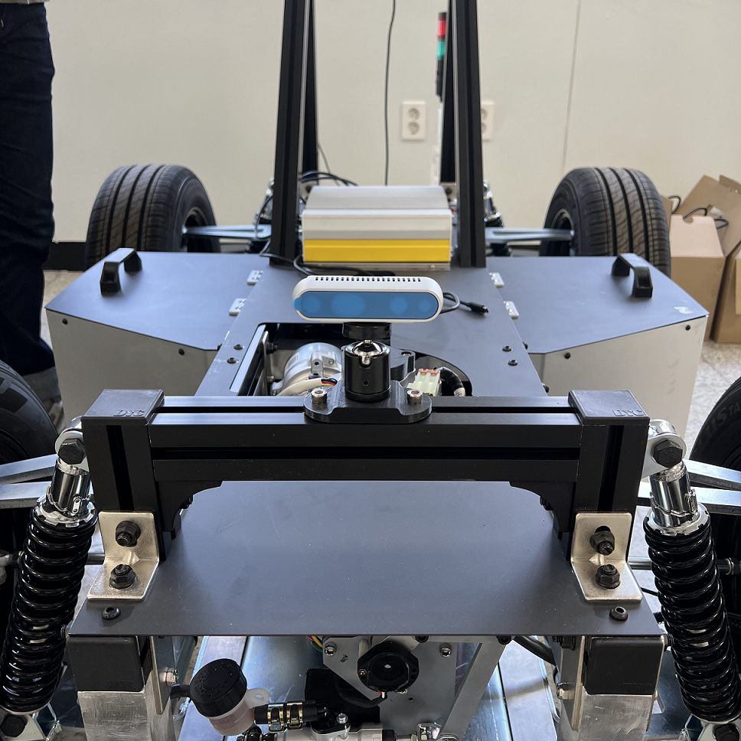
2022 국제대학생 창작 자동차 대회
한국항공대학교 Team 항슬라
보유 기체 소개
소개 – 인지 알고리즘 – 제어 알고리즘
Notes:
본 팀의 ERP-42 플랫폼입니다. 그림에서 보시는 바와 같이 총 4가지의 센서를 탑재하였습니다.

Slide 3
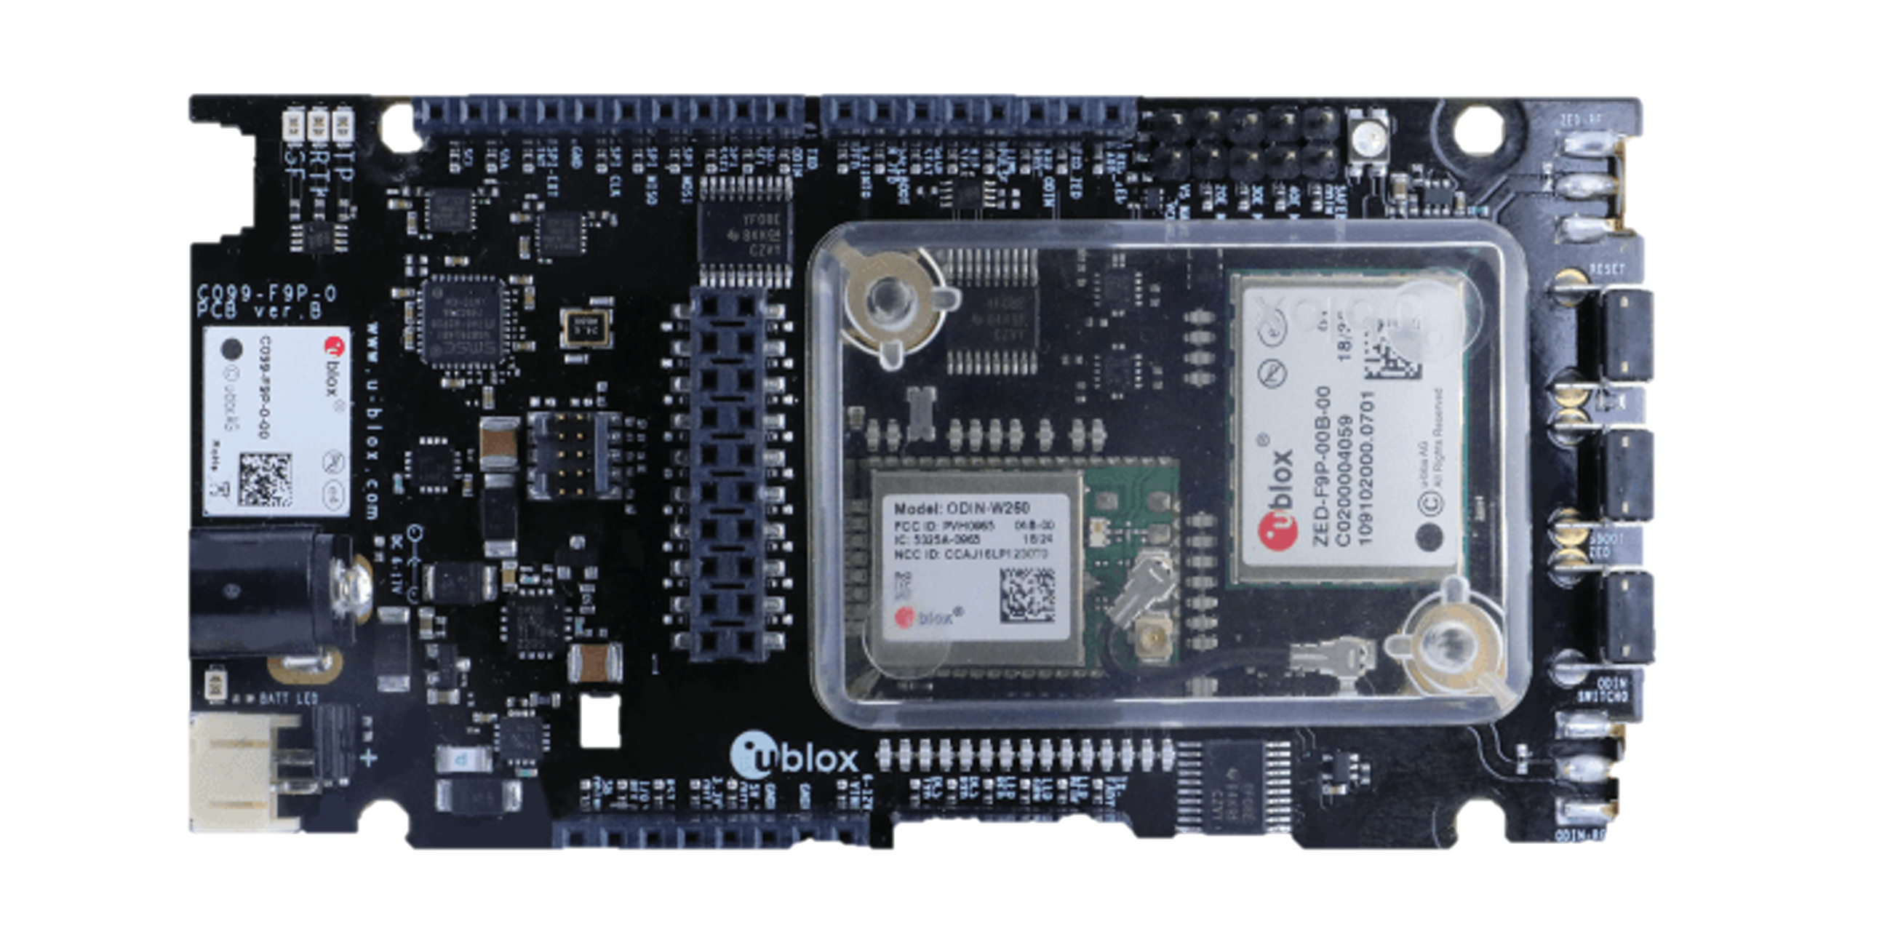
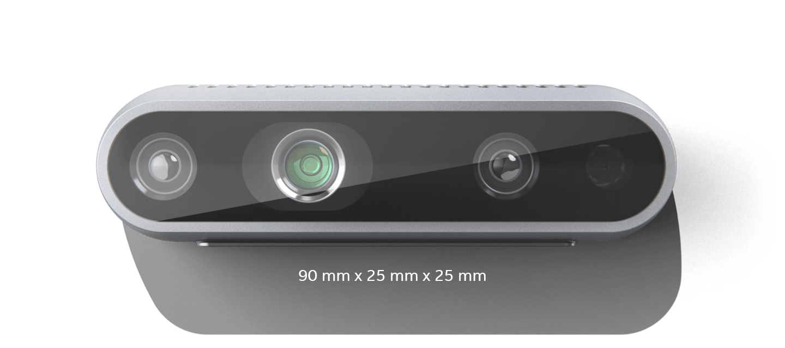
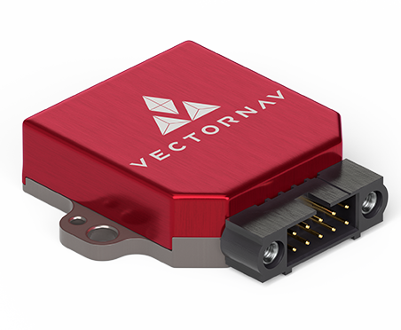
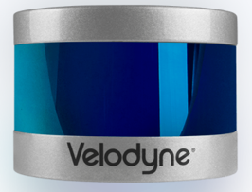
2022 국제대학생 창작 자동차 대회
한국항공대학교 Team 항슬라
사용 센서 품명
소개 – 인지 알고리즘 – 제어 알고리즘
제품 | 기능 | 사진
ublox zed-f9p (GPS) | Localization
Intel Real Sense D435 (RGB-D Camera) | 차선 인식 신호등 및 표지판 인식
vectornav vn-100 (IMU) | Localization
VLP-16 (3D Lidar) | 장애물 인식 SLAM
Notes:
센서 구성도입니다. 가장 먼저, GPS는 ublox 회사의 zed-f9p를 이용하였으며 Localization에서 글로벌 좌표를 얻는 데 이용하였습니다. 다음은 인텔 사의 리얼센스 카메라로 차선인식과 신호등 및 표지판 인식에 이용하였습니다. 뎁스 정보는 따로 이용하지 않았습니다. IMU 센서는 Vectornav사의 vn 100 제품을 사용하였으며 헤딩 정보를 획득하거나, 라이다 센서와 SLAM을 하는데 이용하였습니다. 마지막으로 벨로다인 사의 16채널 라이다 센서인 VLP 16 제품으로 장애물 인식과 SLAM 등에 이용하였습니다.

Slide 4
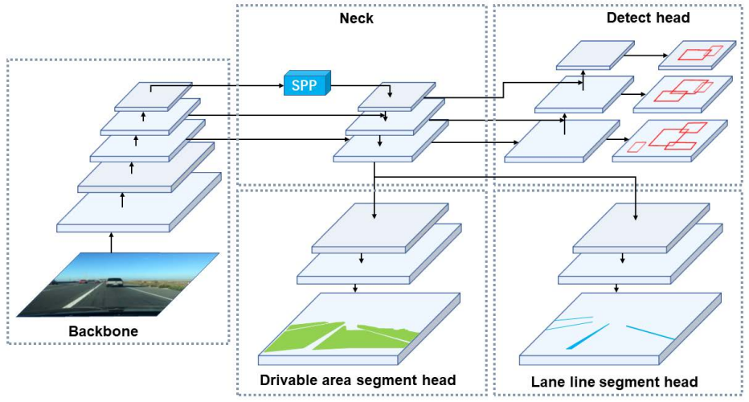
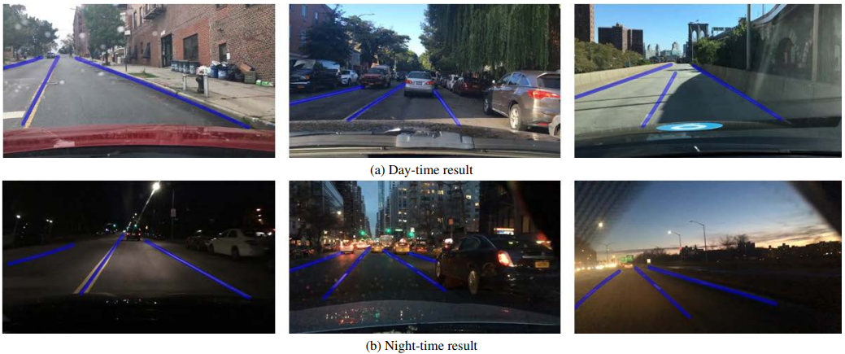
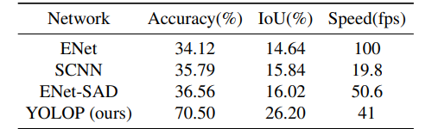
2022 국제대학생 창작 자동차 대회
한국항공대학교 Team 항슬라
카메라 센서
소개 – 인지 알고리즘 – 제어 알고리즘
차선 인식(Lane Detection)
영상처리 + 칼만필터의 조합으로 Lane Detection을 수행한 과정에서 종종 빛 반사, 다른 차량으로 인한 가려짐 등으로 인한 오류 발생
Lane Detection 분야는 컴퓨터 비전 분야의 중요한 문제로 여러 높은 성능의 딥러닝 모델들이 존재
본 팀은 BDD100K dataset에서 3위를 하고 있는 YOLOP 모델을 적용
01
02
인지
Recognition / Perception
판단
Decision
Lidar
Camera
IMU
GNSS
Sensor Fusion
YOLOP: You Only Look at Once for Panoptic driving Perception, arXiv. 2021.
Notes:
이제 본 팀이 사용한 인지 알고리즘에 대해 말씀드리겠습니다. 차선인식 알고리즘을 개발하는데에 있어 고민을 많이 하였고, 흐린 날씨, 빛 반사 등과 같은 악조건에서 단순히 영상 처리 알고리즘으로 정확한 차선을 획득하는 것이 어렵다는 것을 배웠습니다. 따라서 Lane Detection 분야에서 상당히 우수한 성능의 알고리즘인 YOLOP 모델을 이용하였습니다. YOLOP는 좌측 사진에서 볼 수 있듯 Object detection, lane detection, segmentation 등 다양한 task를 수행할 수 있지만 본 팀은 lane detection만을 적용하였습니다. yoloP의 FPS는 41로 리얼 타임이 가능할 것으로 생각하고 본 시스템에 적용하였습니다.

Slide 5
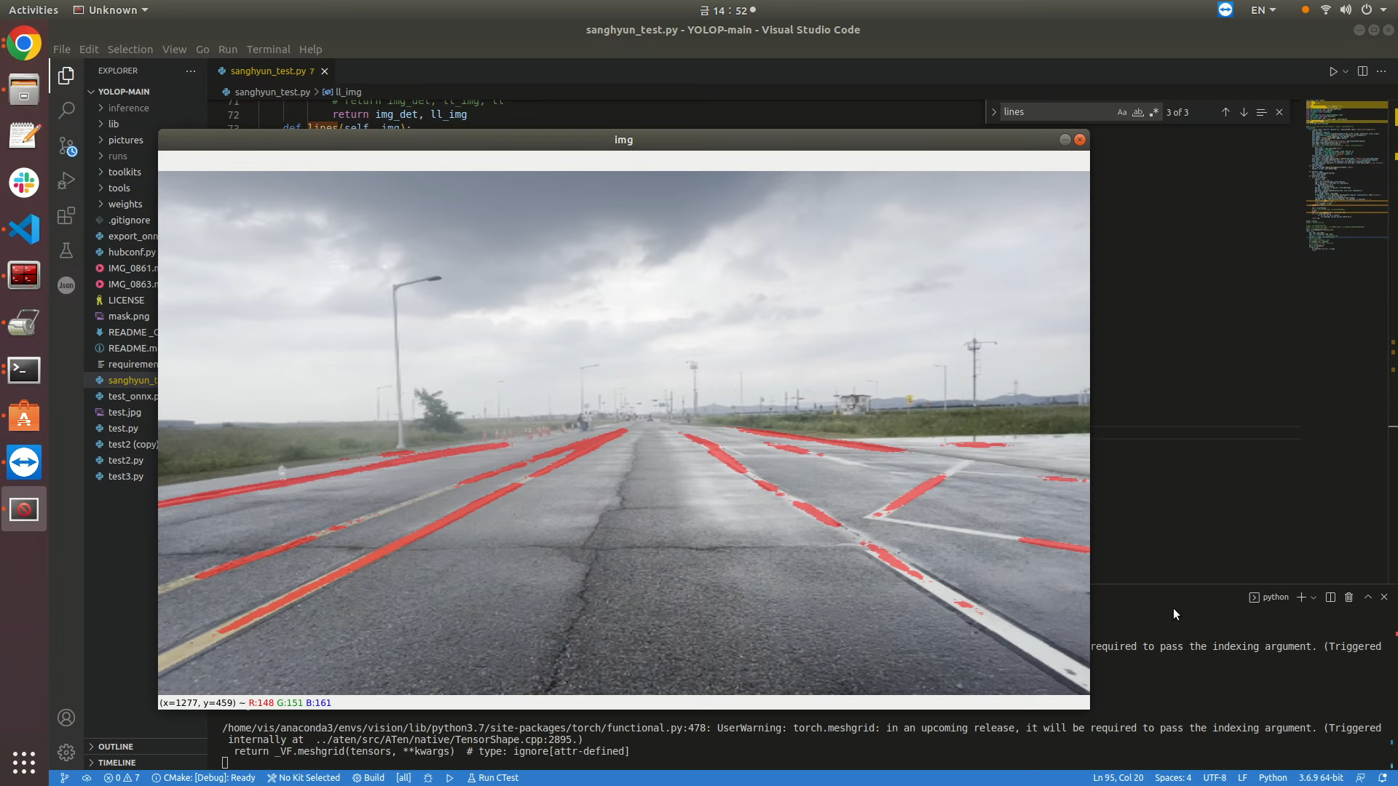
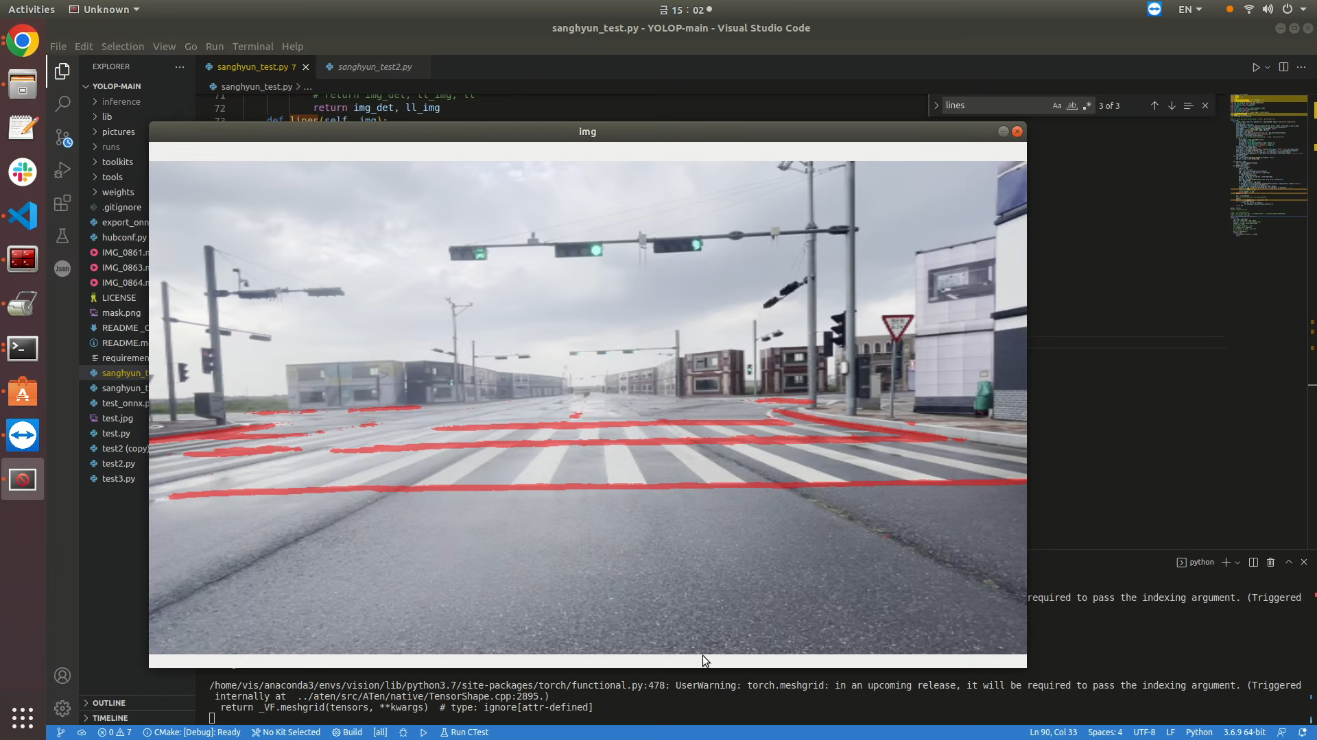
2022 국제대학생 창작 자동차 대회
한국항공대학교 Team 항슬라
카메라 센서
소개 – 인지 알고리즘 – 제어 알고리즘
차선 인식(Lane Detection)
YOLOP: You Only Look at Once for Panoptic driving Perception, arXiv. 2021.
Notes:
실제 K city에서 알고리즘을 테스트해보았고, 두 가지 결과입니다. 왼쪽 영상에서 볼 수 있듯, 차선인식에 매우 우수한 성능을 보였습니다. 우측 영상에서도 정지선 등을 잘 인식하는 모습을 볼 수 있지만, 영상 끝 부분에 물 웅덩이 부분을 차선으로 오인식하는 결과가 나왔습니다. 그럼에도 단순 영상처리 기법에 의존한 결과보다 우수하였습니다.

Slide 6
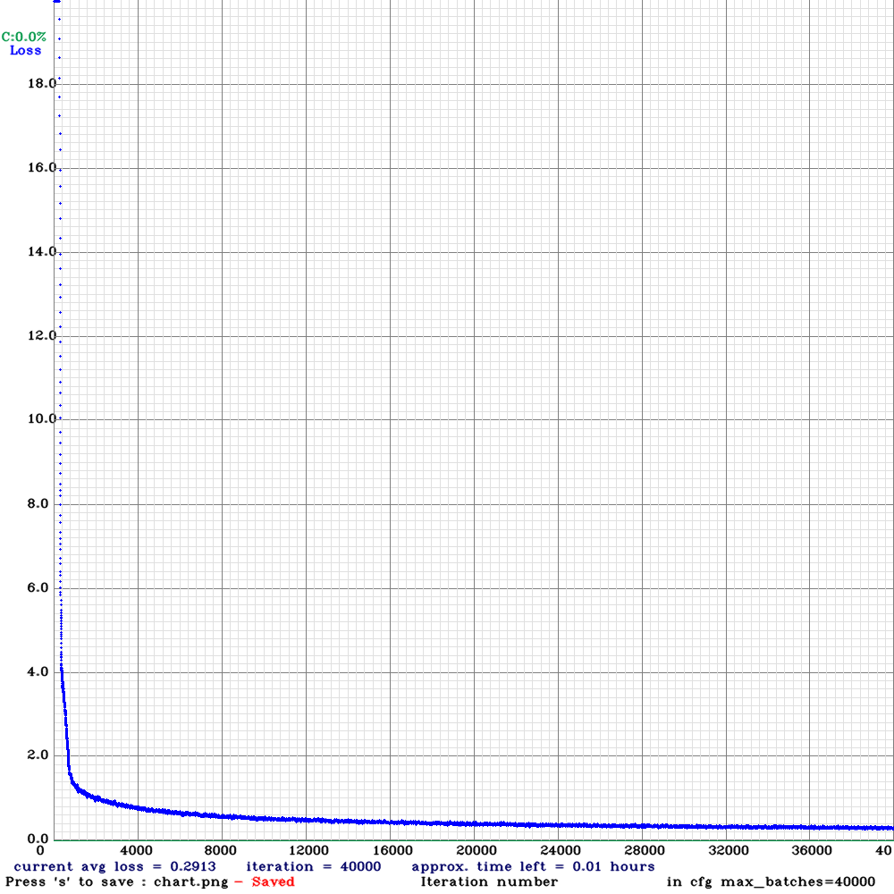
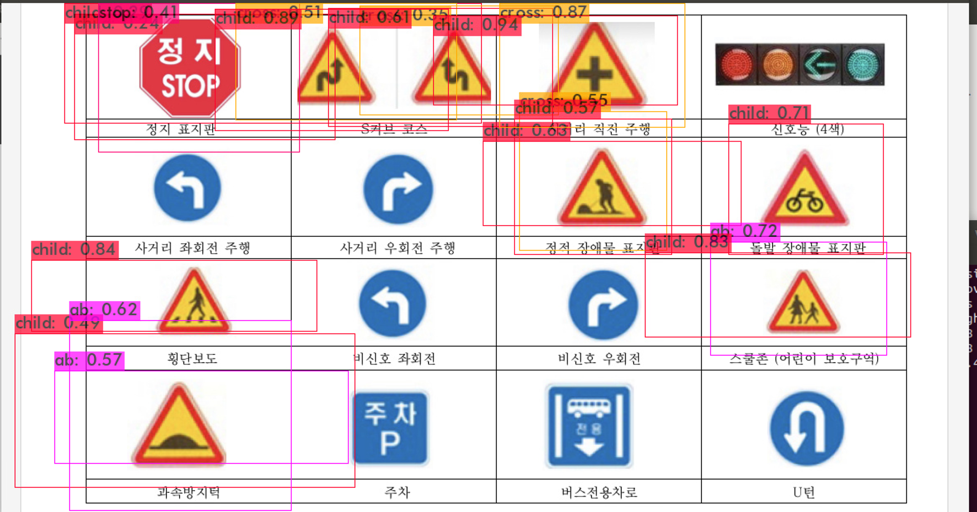
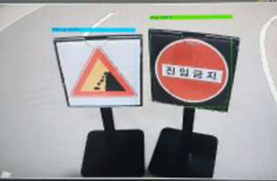
2022 국제대학생 창작 자동차 대회
한국항공대학교 Team 항슬라
카메라 센서
소개 – 인지 알고리즘 – 제어 알고리즘
표지판 및 신호등 인식(Traffic Sign & Traffic Light Detection)
임베디드 시스템에 적합한 Darknet Yolo 이용
학습 데이터는 직접 수집한 데이터 사용
데이터 imbalance 문제로 augmentation 진행 중
Notes:
다음으로 카메라 센서를 이용한 표지판 및 신호등 인식 알고리즘입니다. 성능이 우수한 딥러닝 모델을 적용하는 것은 좋지만 실시간성을 고려하여 darknet yolo 모델을 선정하였습니다. darknet yolo는 모델이 가벼워 임베디드 시스템에 많이 채택되는 모델입니다. 데이터는 AI 허브에서 받아 이용하였고, 직접 촬영하여 augmentation을 거친 데이터도 활용하였습니다. 그러나 클래스 간 데이터 불균형이 심하여 특정 클래스의 ap가 낮게 나오는 문제가 있어서 해당 클래스는 데이터를 조금 더 취합할 계획입니다. 신호등 인식에는 기존에 신호등을 딥러닝으로 인식하면 roi 내에 HSV 색 분할을 이용하여 인식하려 했으나, darknet yolo를 활용하였음에도 fps가 10 미만으로 나왔기 때문에 추가적인 후처리보다는 딥러닝 자체에서 분류하게 하는 것이 낫겠다고 판단하였습니다. 이에 따라 신호등 인식 클래스도 직진, 좌회전, 멈춤으로 분류하였습니다.

Slide 7
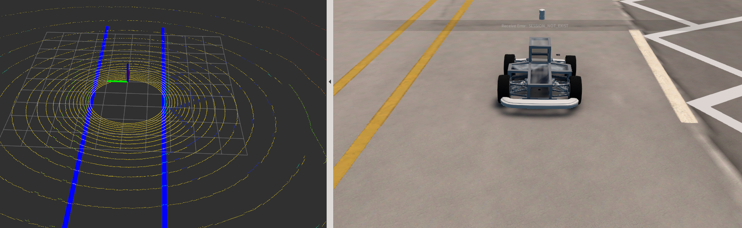
2022 국제대학생 창작 자동차 대회
한국항공대학교 Team 항슬라
라이다 센서
소개 – 인지 알고리즘 – 제어 알고리즘
차선 인식(Lane Detection)
주차 미션 시 후방 차선을 인식하는 것이 미션수행에 유리할 것으로 판단
라이다 포인트 클라우드의 Intensity값을 기준으로 차선을 분리할 수 있음을 확인
임계 각도와 임계 intensity 값을 튜닝하여 목적에 맞는 활용방법을 고안
Notes:
다음은 라이다 센서입니다. 먼저 라이다 센서를 이용한 차선인식 알고리즘입니다. 포인트클라우드 2 형태의 데이터를 살펴보면서 차선 부분이 더 강한 intensity를 갖는다는 것을 확인하였습니다. 따라서 intensity의 임계값을 이용하면 원하는 차선을 검출할 수 있겠다는 판단을 하였습니다. 따라서 각도와 intensity 값을 필터로 하는 라이다 차선인식 알고리즘을 고안하였습니다. 특히 위 알고리즘은 주차 미션에서와 같이 후방의 차선을 인식하는 문제에서 별도의 후방 카메라 없이도 가능하다는 점에서 본 팀의 기술적 우수성을 증명할 수 있다고 생각합니다.

Slide 8
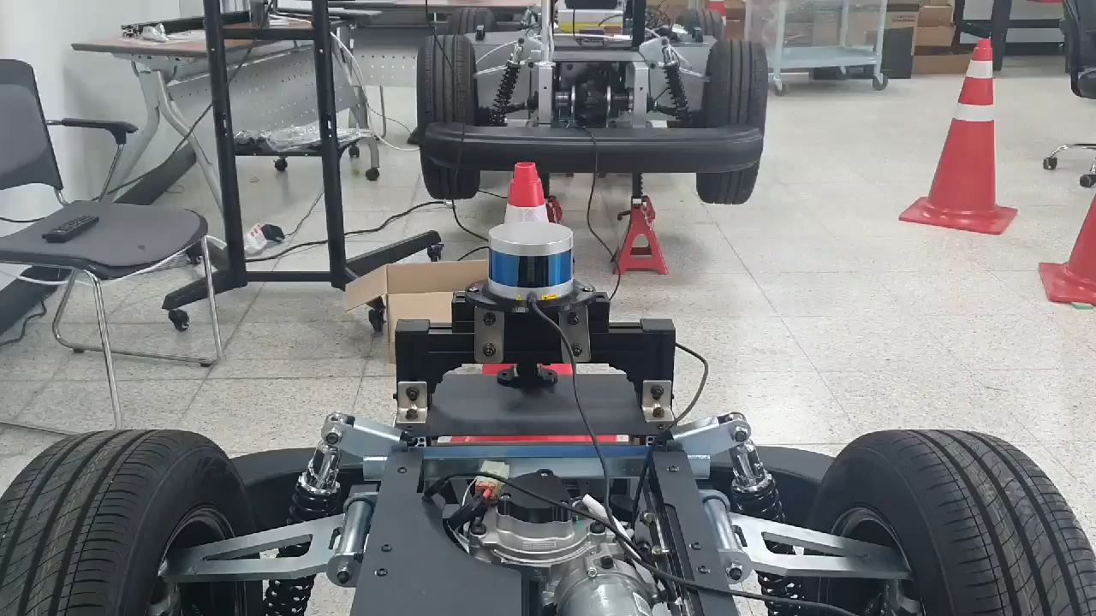
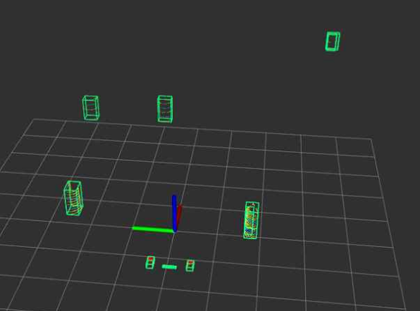
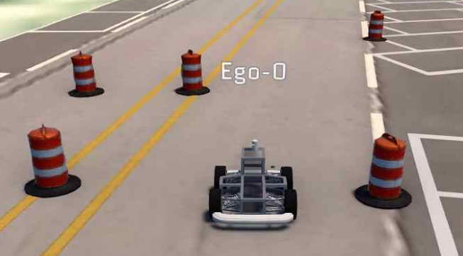
2022 국제대학생 창작 자동차 대회
한국항공대학교 Team 항슬라
라이다 센서
소개 – 인지 알고리즘 – 제어 알고리즘
장애물 인식(Obstacle Detection)
정적 장애물 및 동적 장애물 미션 시 사용
카메라의 신호등 및 표지판 인식이 매우 중요하므로 장애물 인식은 라이다가 담당
딥러닝을 이용한 3D Object Detection 등의 Task를 적용하기에는 실시간성에 무리가 있을 것으로 판단했으며 군집화를 이용해서도 장애물 인식이 가능할 것으로 판단
VLP 16의 포인트 클라우드에 ROI 설정 후 임계치 이상의 점들에 대하여 유클리디안 거리 값을 이용하여 군집화 진행
Notes:
라이다 센서를 이용한 전방 장애물 인식입니다. 장애물 인식을 보통 비전 센서를 이용한 딥러닝 방식이 대중적이지만 본 팀이 라이다 센서를 이용한 이유는 카메라 센서에 부담을 줄이기 위해서입니다. 라이다 센서를 이용하여 실시간성으로 물체를 감지하기 위하여 딥러닝 모델보다는 간단한 군집화 알고리즘을 고려하였습니다. 라이다 센서의 ROI를 x, y, z 범위로 설정하고, 범위 안의 물체에 대하여 유클리디안 거리 값으로 물체를 군집화하였습니다. 왼쪽 사진과 같이 지면을 제거한 포인트클라우드 데이터에 대해 군집화를 적용하면 감지가 잘 되고, 이를 이용하여 물체의 위치로 steering angle을 주는 것을 구현한 것이 오른쪽 동영상입니다. 동영상에서 보시는 바와 같이 ROI를 설정하였기 때문에 바로 앞의 라바콘과 저의 움직임에 대해서만 반응하는 것을 보실 수 있습니다.

Slide 9
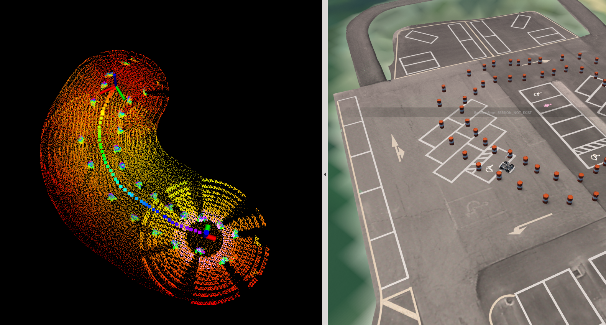
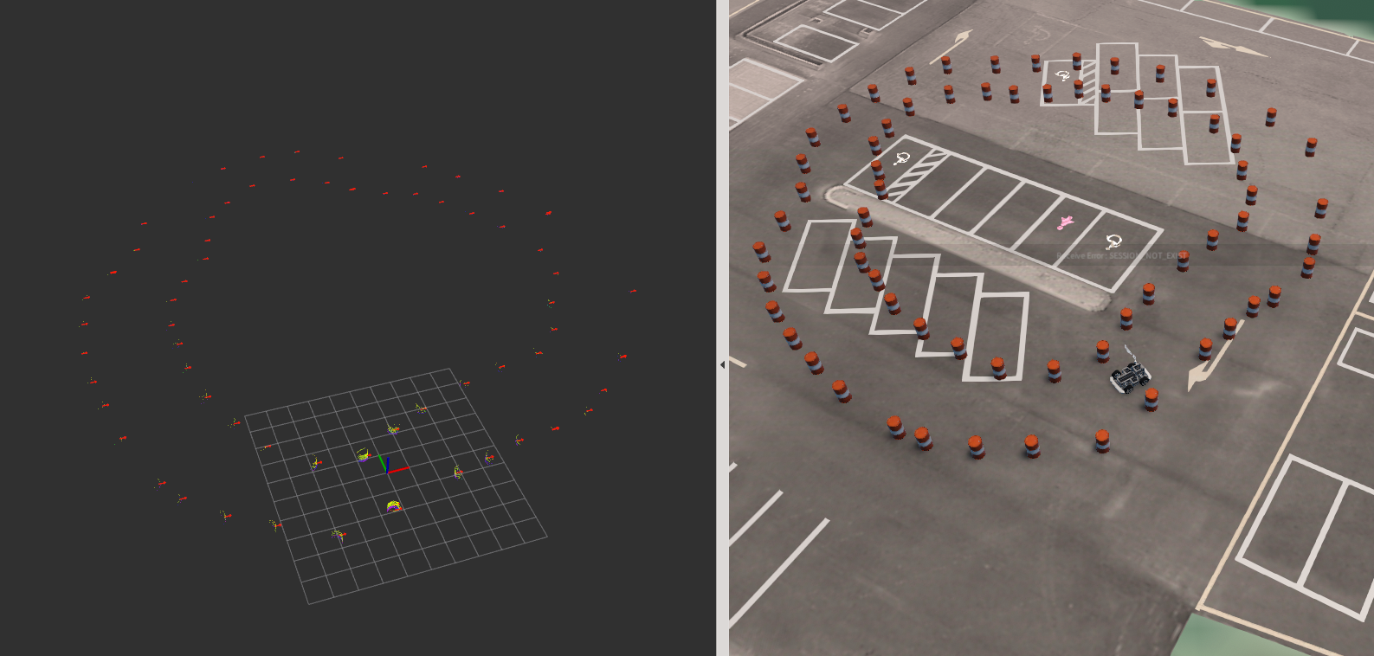
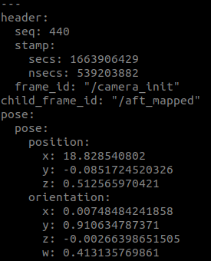
2022 국제대학생 창작 자동차 대회
한국항공대학교 Team 항슬라
라이다 센서
소개 – 인지 알고리즘 – 제어 알고리즘
SLAM + Clustering
트랙 주행을 위한 미션
라이다 Clustering을 이용하면 현재 라이다 센서의 위치를 원점으로 하는 라버콘의 좌표를 얻을 수 있고 2D 상에서 이동해야 할 경로를 계산
IMU 센서와 라이다 센서를 입력으로 Lego-Loam 알고리즘을 적용하여 초기 위치에 대한 오도메트리 정보를 얻을 수 있음
Notes:
트랙 주행을 위한 알고리즘으로 SLAM과 앞의 군집화 알고리즘을 이용하였습니다. 앞에서 고안한 군집화 알고리즘을 적용한다면, 라이다 센서를 원점으로 하는 물체들의 상대적인 좌표 값을 얻을 수 있습니다. 이에 따라 모든 라바콘의 좌표를 표현할 수 있고 이를 이용하여 2D 점으로 가정하여 이동할 경로를 계산해낼 수 있습니다. 차량이 갈 경로를 좌표값으로 알고 IMU와 라이다 센서를 융합하여 오도메트리를 계산하는 Lego-Loam 알고리즘으로 초기 위치에 대한 차량의 좌표를 오른쪽 사진과 같이 얻을 수 있습니다. 이 알고리즘도 라이다 SLAM과 군집화를 적절히 융합한 알고리즘으로 본 팀의 기술적 우수성을 입증할 수 있다고 생각합니다.

Slide 10
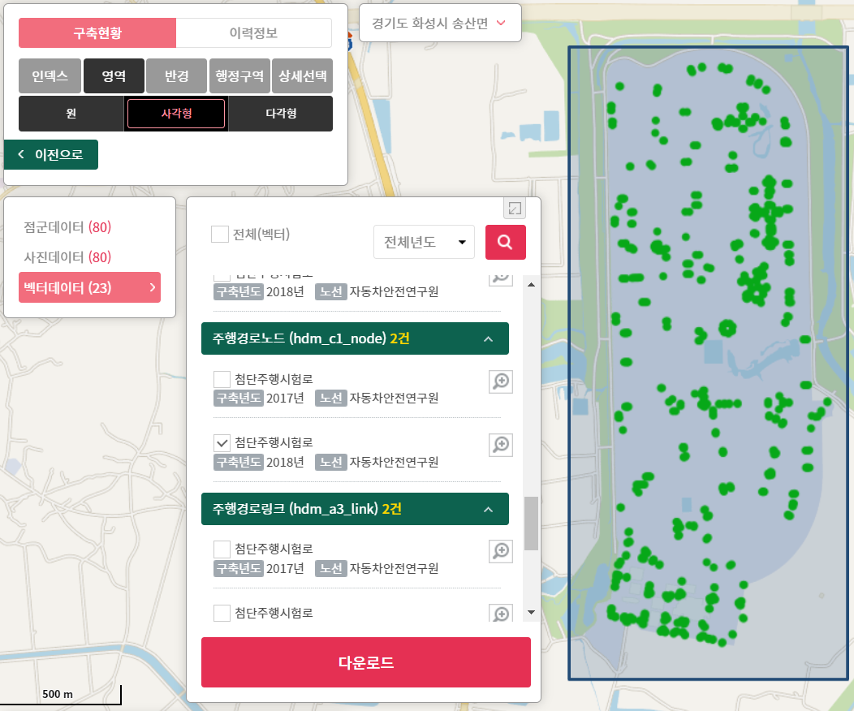
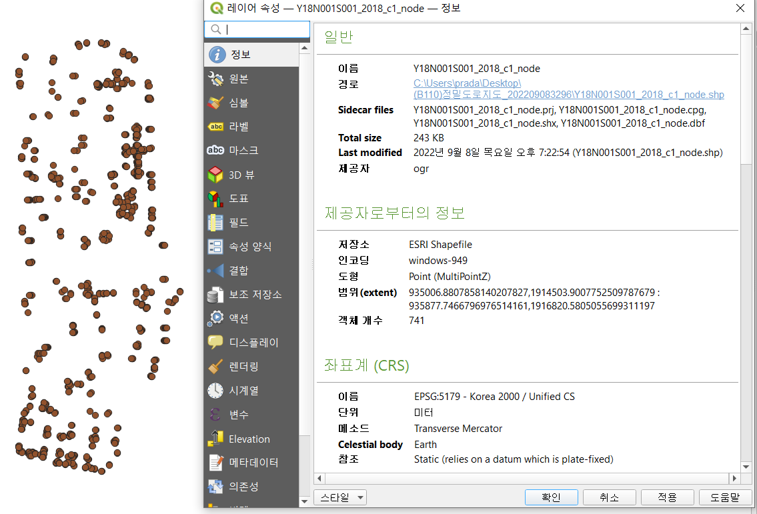
2022 국제대학생 창작 자동차 대회
한국항공대학교 Team 항슬라
GPS + IMU
소개 – 인지 알고리즘 – 제어 알고리즘
Localization - 1
국토정보플랫폼에서 K-city 노선에 대한 주행 노드 데이터 획득
GPS 좌표계를 UTMK 좌표계로 변환하여 좌표계 통일
UTMK 좌표계로 변환한 GPS 정보와 IMU 정보를 융합하여 Extended Kalman Filter를 적용하여 센서 노이즈를 줄이고 위치 정확도를 높임
보정하는 값은 GPS의 x, y 좌표와 IMU의 Yaw 값이며 GPS의 x, y 좌표는 전역 경로 계획을 추종하기 위해 사용됨
IMU는 40Hz로 동작하며, GPS는 1Hz로 동작, 필터는 IMU의 주기와 동일하게 업데이트됨
Notes:
이제 Localization에 대한 알고리즘입니다. 본 팀이 Localization을 수행하기 위한 방법으로는 총 2가지 방법을 고려중입니다. 먼저, GPS와 IMU 센서를 이용한 방법입니다. 국토정보플랫폼에서 K city 주행 노드를 획득하였습니다. 그러나 이 노드의 좌표계는 UTMK 좌표계를 이용하고 있기 때문에 GPS와 호환되기 위하여 GPS를 UTMK로 변경해주는 방법을 고려하였습니다. 변환된 좌표를 IMU의 헤딩 정보와 EKF를 거쳐 정확도를 높였습니다. 상태방정식에서 총 3개의 변수인 x, y, heading 정보를 추측하였고 이 값은 전역 경로 계획을 위한 현재 위치값으로 사용합니다. 2가지 센서의 측정 주기는 IMU가 40Hz, GPS가 1Hz로 차이가 있었으며, 관측값 업데이트는 IMU의 주기에 따라 40Hz로 하였습니다.

Slide 11
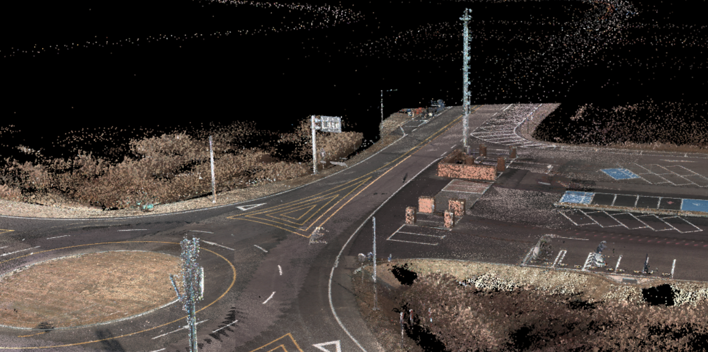
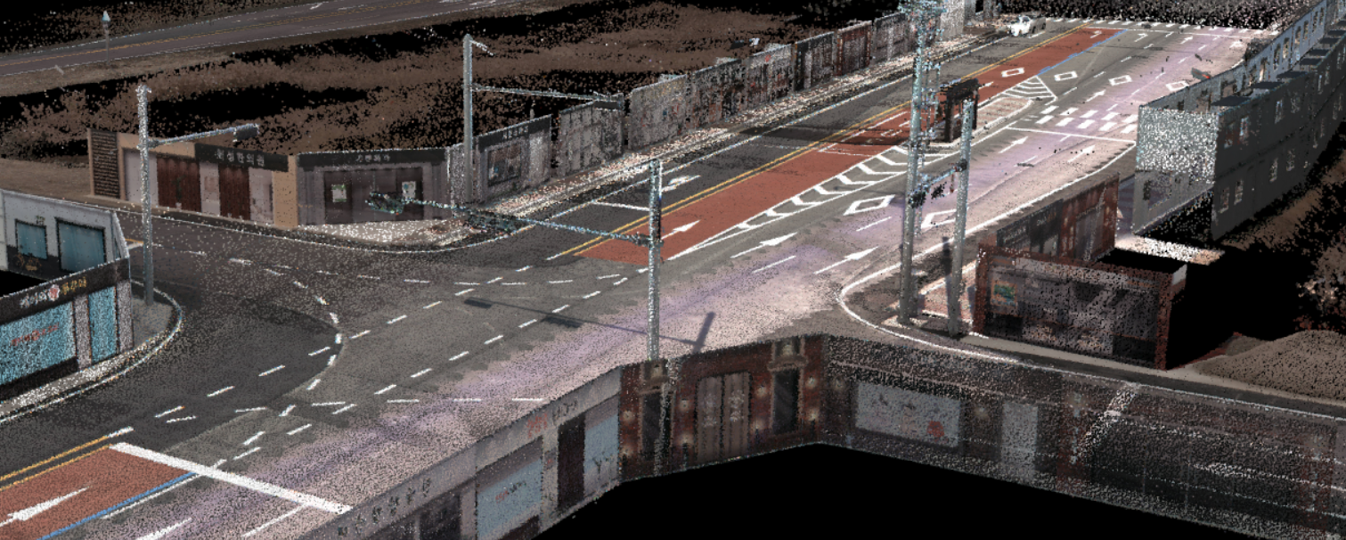
2022 국제대학생 창작 자동차 대회
한국항공대학교 Team 항슬라
GPS + IMU
소개 – 인지 알고리즘 – 제어 알고리즘
Localization - 2
고정밀 지도와 라이다를 활용한 Localization은 정확도가 매우 높아 GPS와 IMU를 이용하지 않고도 정확한 Localization이 가능
국토정보플랫폼에서 2018년 구축한 고정밀 지도를 요청하여 GPS와 IMU를 이용한 Localization이 부정확할 경우를 대비
Notes:
Localization을 위한 2번째 방법은 고정밀 지도와 라이다 센서와의 매핑입니다. 이 방법은 GPS와 IMU를 이용한 측위가 불안정할 경우 사용될 방법으로 국토정보 플랫폼에서 고정밀 지도를 요청하였습니다. 아직 알고리즘을 완성하지는 못하였지만 라이다 매핑의 측위가 매우 정밀하다고 알려져있기에 지속적으로 시도중에 있습니다. 이 방법으로 Localization을 수행하는 팀은 많지 않기에 새로운 방식으로 도전하는 본 팀의 기술적 우수성을 입증할 수 있다고 생각합니다.

Slide 12
2022 국제대학생 창작 자동차 대회
한국항공대학교 Team 항슬라
제어 로직
소개 – 인지 알고리즘 – 제어 알고리즘
K city Path Info.
WGS84 UTMK
x, y
PID Control
1 Hz
pure pursuit
Theta
EKF Module
40 Hz
Steering Angle
40 Hz
Path Planning
Motion Planning
4 Fps
Traffic Light Info.
Lane Detection Info.
Traffic Sign Info.
Velocity
10 Hz
Object Info.
cruise control
Notes:
마지막으로 제어 로직입니다. 각 센서 데이터의 측정 주기는 다음과 같습니다. 카메라 센서의 딥러닝 결과가 연산량이 많아 fps가 대략 4정도로 나오고, gps가 1Hz, 나머지 라이다 센서는 600rpm으로 10Hz정도이며, IMU 센서가 40Hz로 가장 빠릅니다. GPS 데이터를 좌표변환하여 UTMK 좌표계로 만들어준 후 EKF 모듈에서 IMU와 융합하여 센서 노이즈를 최소화하고 위치 정확도를 높입니다. 이 후, Global Path Planning을 위해 국토정보 플랫폼에서 얻은 K city 노드 데이터가 사용됩니다. Local Path Planning을 위해 카메라의 표지판, 신호등, 차선 인식 정보가 쓰이며, 라이다 센서로 물체 인식 여부 역시 중요한 입력으로 계속 들어오게 됩니다. Local Path Planning이 완료되면 실제 제어단으로 이동하여 Pure pursuit 알고리즘으로 조향각을 계산하고, cruise control로 속도를 계산합니다. 이후 이 값들은 기본적인 PID 제어를 통해 제어가 이루어지게 됩니다.

Slide 13
2022 국제대학생 창작 자동차 대회
감사합니다
Notes:
이상으로 발표를 마치겠습니다. 감사합니다.

